Slide 1
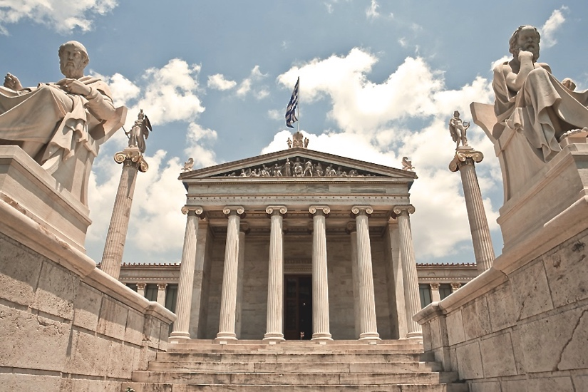
Demostene

Slide 2
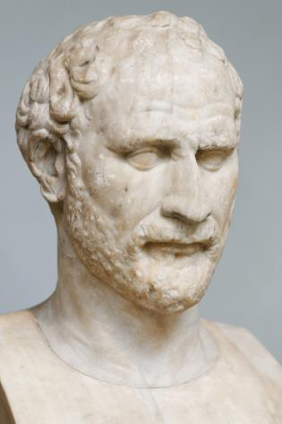
Vita
Demostene nacque ad Atene da una facoltosa famiglia nel 384 a. C. e si cimento’ presto nell'eloquenza giudiziaria contro i tutori che lo avevano derubato del patrimonio paterno. In
I primi tentativi di Demostene in processi economico-politici si collocano fra il 355 a. C. e il 352 a. C.,
ma la sua grande fortuna come uomo politico e come oratore emerse dallo scontro con Filippo di Macedonia, da lui ritenuto il piu’ acerrimo nemico dei Greci. Le sue prime importanti orazioni sono collocate fra il 351 a. C. e il 349 a. C., anno in cui Filippo attacco’ la citta’ di Olinto, la quale, l'anno successivo, fu costretta alla resa. Egli continuo’ a perseguitare, dal punto di
seguito, non avendo recuperato completamente il patrimonio si dedico’ all'attivita’ di logografo ottenendo un discreto successo ma soprattutto la fama necessaria per cimentarsi nelle orazioni pubbliche. Egli fu secondo alcuni studiosi scolaro di Platone e di Isocrate, secondo altri di Iseo. Successivamente, Demostene distaccatosi dal gruppo di
vista giudiziario, la fazione filomacedone, componendo diverse orazioni che avevano come.
Eubulo nel quale aveva iniziato a trattare di politica,
per dedicarsi alla politica estera, sostenne una linea interventista contro le mire espansionistiche di Filippo di Macedonia.
bersaglio Filippo di Macedonia

Slide 3
Nel 341 a. C., Demostene sostenne che, per sconfiggere definitivamente le truppe di Filippo, era necessaria un'alleanza di tutte le poleis greche contro la Macedonia. La teoria di Demostene ebbe successo e, nel 340 a. C., Atene si alleo’ con Tebe. Le speranze dell'oratore, pero’, crollarono nel 338 a. C., anno in cui si verifico’, a Cheronea, lo scontro decisivo fra l'esercito greco e quello macedone; le truppe greche furono duramente sconfitte dall'esercito macedone, capeggiato dal re Filippo e dal suo giovane figlio Alessandro. Questo avvenimento, pero’, non fece diminuire il prestigio che aveva ottenuto Demostene.Quando nel 336 a. C. mori’ Filippo Demostene si trovo di fronte un altro degno avversario,Alessandro,che nel 335 a.C. sedo’ violentemente la rivolta dei Tebani e distrusse completamente la citta’ di Tebe. Nel 324 a. C., l'oratore fu coinvolto nell'oscuro scandalo di Arpalo ,arrestato e poi scagionato. Dovendo pagare una multa di 50 talenti,e non possedendo tale cifra,venne nuovamente imprigionato, ma riusci’ a fuggire di prigione e a nascondersi,esule,a Egina e Trezene. Egli ritorno’ trionfalmente dall'esilio, quando la Grecia, appresa la notizia della morte di Alessandro, si ribello’ con le armi all'oppressione macedone.Avendo appoggiato la resistenza greca dovette fuggire nell'isola di Calauria, dove fu raggiunto dai sicari del vincitore Antipatro, il quale aveva sconfitto i Greci a Crannone. Allora, Demostene, per non cadere prigioniero dell'esercito macedone, si suicido’ avvelenandosi

Slide 4
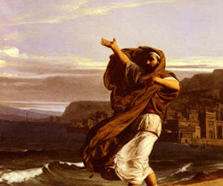
CONTRO LEPTINE
L’orazione demostenica Contro Leptine e’ di grande importanza per la comprensione del panorama politico ateniese. Il discorso demostenico fu pronunciato come deuterologia intentata nei confronti di Leptine, che aveva proposto una legge che aboliva le esenzioni dalle liturgie. L’accusa, pero’, venne presentata solo un anno dopo l’introduzione di questa legge e Leptine non era piu’ perseguibile. Fu Demostene in persona a pronunciare questa orazione, e dunque essa non fu composta come prestazione logografica: essa rappresenterebbe la prima vera uscita pubblica di Demostene.
Demostene fu affiancato da un vero e proprio team di accusatori, che si impegnarono a sostenere la lotta dell’oratore contro i syndakoi che proteggevano Leptine.
Quest’orazione politica fu per Demostene la prima importante occasione per la sua carriera: la causa in questione, infatti, gli permetteva di non creare inimicizie o risentimenti nei suoi confronti, essendo Leptine immune a pene personali.
L’orazione si concluse, dunque, con la vittoria di Demostene e la seguente abrogazione della legge.

Slide 5
SULLE SIMMORIE
Il discorso "Sulle Simmorie" fu composto da Demostene nel 354 a. C. e riguardava la linea politica di Atene. Avendo appreso la notizia di una possibile avanzata Persiana, i gruppi democratici, che temevano l'imminente invasione della Grecia, proposero di organizzare una guerra preventiva. Demostene, invece, non era convinto che si sarebbe verificato un attacco imminente da parte dei Persiani e neppure che il vero nemico della Grecia fosse il Gran Re di Persia: Atene, infatti, possedeva tanti nemici nella stessa penisola ellenica; sarebbe stato un grave errore prendere l'iniziativa e dichiarare guerra alla Persia, illudendosi che la battaglia potesse essere di breve durata.
Demostene (aiutato ancora da Eubulo) sostenne, percio’, la necessita’ di rinnovare la politica interna, rafforzando la flotta mediante la riforma delle Simmorie, ovvero dei gruppi composti da 60 cittadini che avevano il compito di costruire le navi; egli propose che, date la difficolta’ economiche in cui si trovavano i ricchi, il numero dei cittadini obbligati a fornire contributi per la costruzione delle navi, fosse elevato da milleduecento a duemila. Si trattava di un modo per spegnere gli entusiasmi di quelli che volevano la guerra; infatti, nessun cittadino, in un momento di per se’ tanto critico e difficile, sarebbe stato disposto a versare altri denari per lo Stato; e cosi’ accadde.
La proposta, avanzata da Demostene, della riforma delle Simmorie, non riguardava, quindi, una politica di intervento, ma di disimpegno.

Slide 6
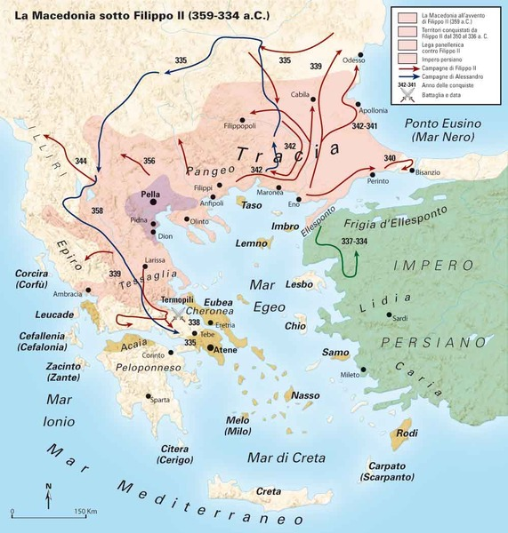
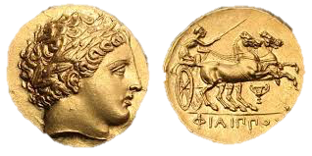
Storia
La Macedonia era una regione montuosa che si estendeva a Nord Est della Grecia, abitata da una popolazione rimasta ai margini della storia. La societa’ era governata da un’aristocrazia guerriera a cui apparteneva anche il re, che non era un sovrano assoluto ma un primus inter pares.
3
Macedonia
Il creatore della grandezza macedone fu Filippo II, che prese potere nel 359 a.C. Egli era stato ostaggio a Tebe, dove aveva potuto studiare le innovazioni belliche di Epaminonda. Una volta salito al trono, Filippo si fece promotore di una politica espansionistica modificando l’organizzazione dell’ esercito: l’innovazione principale fu l’introduzione della falange macedone, costituita da un fitto muro di uomini armati di sarisse (lance di 5mt). Filippo, inoltre, introdusse il pagamento degli opliti e allesti’ una cavalleria piu’ efficace che lavorava insieme alla fanteria. Altre innovazioni dal punto di vista tecnico furono l’olpon e la catapulta.
La strategia di Filippo fu quella di affermare il carattere greco del suo regno, ponendosi come alleato delle poleis elleniche.
Nel suo processo di espansione Filippo si dovette scontrare con Atene, costretta a cedere le colonie di Tracia. Ad Atene si fronteggiarono la tendenza pacifista (filomacedone, come Eschine) e quella radicale, portata avanti da Demostene. Demostene sapeva che la vittoria macedone avrebbe portato la fine delle poleis e convinse i cittadini a unirsi a Tebe contro il nemico comune, perdendo, nel 338 a.C., nella Battaglia di Cheronea.
1
2
3

Slide 7
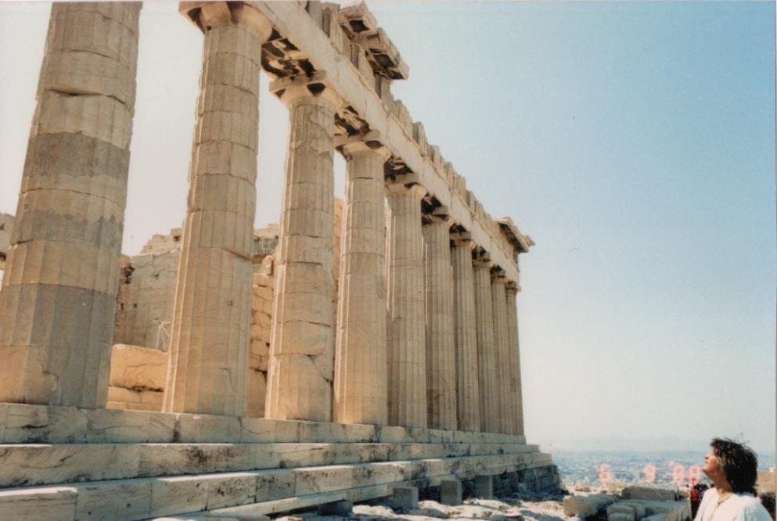
Prima Filippica
Era il 351 a.C. quando Demostene scrisse la sua prima Filippica e decise di indirizzare la sua politica contro le mire espansionistiche della Macedonia e del suo leader Filippo II. Demostene, infatti, comprese sin dal principio quali fossero gli obiettivi della nuova potenza e, con largo anticipo, tento’ di informare anche i suoi concittadini. La prima Filippica puo’ essere considerato, dunque, come mera invettiva contro l’apatia di Atene, che aveva perso il suo ruolo egemonico nella penisola ellenica. Il tono usato da Demostene in questa orazione e’ quasi patriottico, colmo di energia e fiducia nei confronti di un popolo che avrebbe potuto, forse, arrestare l’avanzata di Filippo. Ma la sua fu anche una critica nei confronti del partito di opposizione (con a capo Eubulo), che non voleva intervenire, e dell’ esercito: quest’ultimo doveva essere riformato attraverso leggi che limitassero il numero di mercenari nei battaglioni; era importante che fossero gli stessi Ateniesi a combattere, spinti dal loro amore per la patria, come era avvenuto in passato.
Demostene, infatti, cita i molti successi ottenuti da Atene nel periodo d’oro della polis e invita tutti a riflettere sulle cause di quei successi. Le conquiste di Filippo, secondo Demostene, avrebbero portato al definitivo crollo della societa’ greca (e cosi’ fu) ma nessuno, al momento dell’orazione sembrava credergli. La prima filippica risulto’, dunque, un grande insuccesso.
L’orazione era divisa in tre parti: la prima, in ciu l’oratore cerca di accattivare il suo pubblico attraverso un linguaggio diretto ed energico; la seconda, in cui descrive i mezzi che Atene deve sfruttare per ritornare la polis di un tempo; la terza, nella quale esorta gli Ateniesi allo scontro

Slide 8
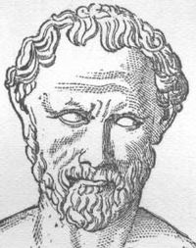
Le Olintiache
Le Olintiache sono tre orazioni datate al 349 a.C. e incentrate su un unico motivo: convincere gli Ateniesi a soccorrere Olinto (nella penisola calcidica), che aveva chiesto aiuto, assediata da Filippo. Qualche anno dopo la Prima Filippica, Filippo
marcio’ sulla penisola calcidica, dove Atene possedeva diverse colonie, e mise a ferro e fuoco tutta la regione. Il tema centrale delle tre orazioni e’ lo stesso della Prima Filippica, ma reso ancora piu’ drammatico dall'aggravarsi della situazione in cui si trovava la Grecia: egli proponeva un intervento immediato sia per terra che per mare; inviare aiuti ad Olinto era l'occasione offerta dalla divinita’ agli Ateniesi, per scuotersi dallo stato di apatia e di torpore in cui erano piombati; l'oratore sosteneva che il popolo ateniese avrebbe dovuto necessariamente afferrare questa occasione, perche’, se non l'avesse fatto, sarebbe venuto meno al suo compito e sarebbe andato sicuramente incontro alla rovina.
Nelle Olintiache, Demostene introduce la tematica della tyche, il Caso, forza
irrazionale da cui dipendono i successi e gli insuccessi degli uomini; secondo l'oratore, la tyche avversa puo’ essere contrastata solo con l' arete. Molti Ateniesi, allora, sostennero che i numerosi e continui successi di Filippo erano il risultato di una sorte a lui favorevole. Demostene replico’ mostrando la figure del re macedone nelle sue sfrenatezze e mostrando che la tyche era favorevole agli Ateniesi. Demostene, inoltre, ipotizza l’impiego del theorikon

Slide 9
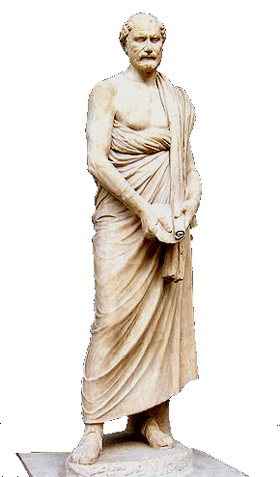
Seconda Filippica
Non conosciamo l'occasione in cui venne pronunciata la II Filippica (344 a.C.), forse si tratta della risposta ad un'ambasceria macedone venuta ad Atene. In questa orazione Demostene accusa apertamente Filippo di Macedonia di tentare di mettere la mani su Tebe e le altre citta’ del Peloponneso e di aver violato a piu’ riprese il trattato di pace (detto “di Filocrate” dal nome del negoziatore), rispondendo cosi’ implicitamente alle lamentele del re che si riteneva calunniato dagli Ateniesi. Filippo voleva infatti insinuarsi nelle controversie del Peloponneso fornendo alle citta’ della Messenia appoggio politico contro Sparta. Nell'ultima parte dell'orazione Demostene, ora uomo di punta dello schieramento favorevole ad una guerra contro Filippo, attacca gli avversari filo-macedoni, specialmente Eschine e Filocrate, addossando loro la responsabilita’ delle clausole piu’ onerose della pace di Filocrate ritenendoli responsabili del negativo andamento della politica interna ateniese.

Slide 10
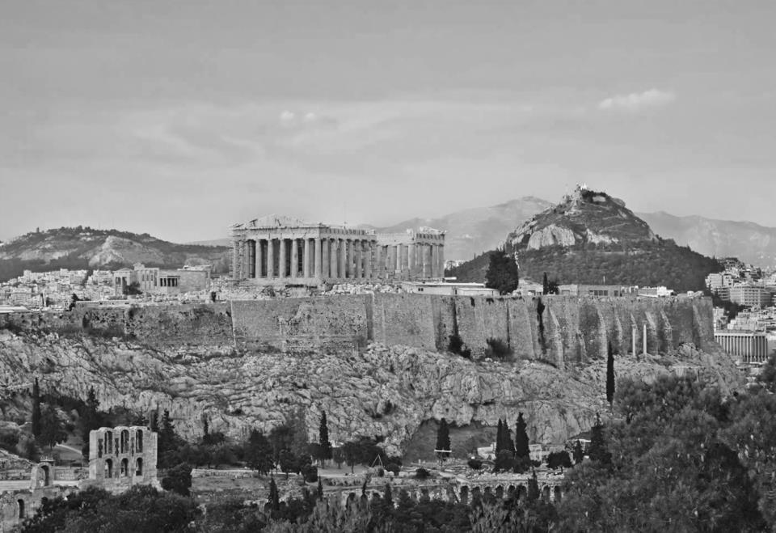
Terza Filippica
La III Filippica (341 a.C.) fu l'orazione meglio riuscita. Demostene sostiene che Atene ha il dovere di fermare i piani espansionistici del Macedone e di incitare le altre citta’ ad unirsi con uomini e mezzi in questa lotta, o di combattere da sola, se le altre poleis intendono adattarsi alla schiavitu’. La Terza Filippica e’ unanimamente considerata il discorso piu’ veemente di Demostene e il sunto delle sue idee politiche. Essa ci e’ pervenuta in due redazioni di differente estensione, ed e’ questione non ancor completamente risolta l’attribuzione di entrambe all’oratore, anche se tali ipotesi sembra essere la piu’ probabile. L’oratore, all’interno dell’opera, ci narra che in molte citta’ greche la popolazione era divisa in due parti: alcuni erano al servizio di Filippo e calunniavano chi dava buoni consigli, altri cercavano di combattere per rendere i cittadini liberi. L’ orazione si basa sul racconto di un avvenimento di cronaca, probabilmente romanzato: Eufreo, predicava la liberta’ dei cittadini dal potere di Filippo e per questo venne messo in prigione. Quindi i seguaci di Filippo governavano la citta’ a piacimento perche’ nessuno osava mettersi contro di loro. Poi un giorno i soldati di Filippo assalirono le mura di questa citta’ ed Eufreo, per testimoniare la sua perenne lotta contro Filippo, si suicido’. Purtroppo, dice Demostene, la stessa cosa stava accadendo ad Atene, e bisognava fare qualcosa perche’ non accadesse davvero, perche’ l’errore piu’ grande sarebbe stato dire, a cose fatte, che forse bisognava agire in un altro modo. Quindi secondo Demostene bisognava preparare le armi e mandare ambasciatori ovunque perche’ tutti seguissero l’esempio di Atene e si alleassero con essa; bisognava insegnare ai Greci ad essere uniti.

Slide 11
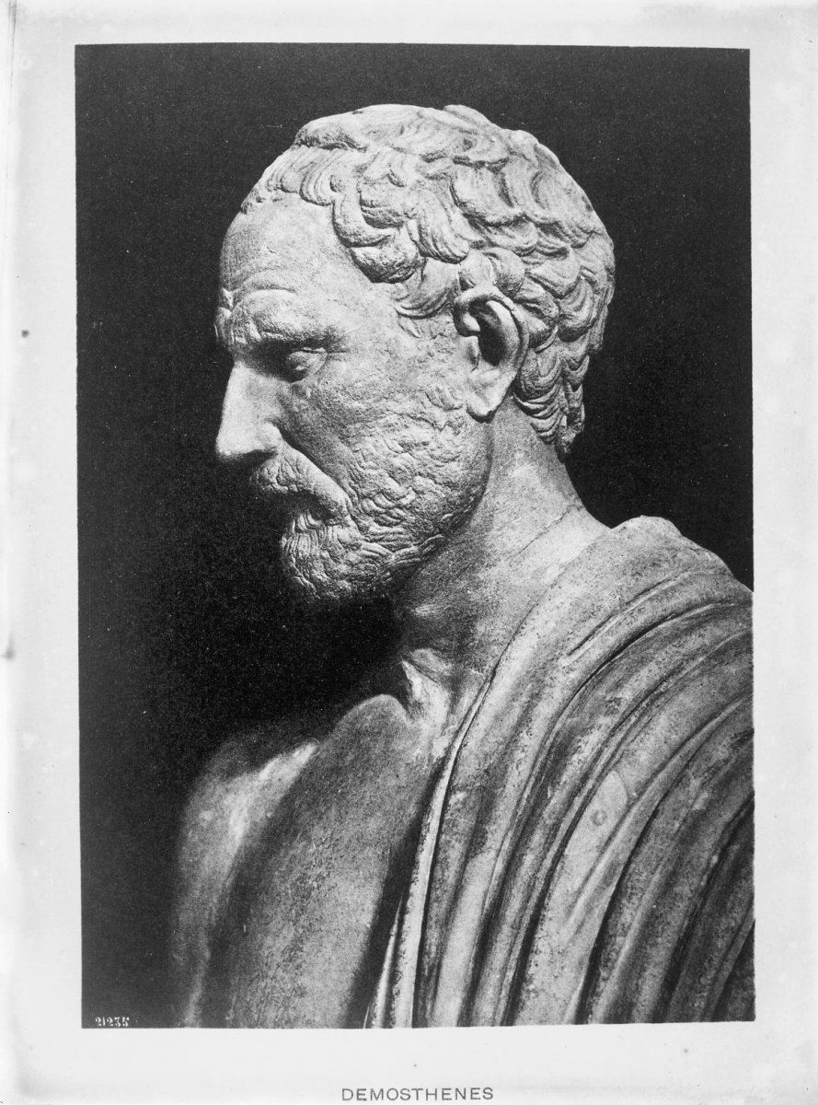
Il tema e’ sempre lo stesso: fingendosi alleato, e senza mai dichiarare apertamente di essere in stato di guerra, Filippo con spudorati raggiri va progressivamente estendendo il suo dominio approfittando dell’incomprensibile inerzia ateniese; egli – insiste l’oratore con estrema energia – e’ un barbaro, che rappresenta un pericolo mortale per la Grecia.
Filippo avanzava dalla Tracia minacciando Bisanzio ed il Chersoneso. La situazione militare, evidentemente difficile, spinse l'assemblea ad accogliere le istanze di Demostene
L'orazione, infine, diede a Demostene il controllo della politica ateniese, indebolendo non poco la forza della fazione neutralista di Eubulo ed Eschine e riusci’ a creare un'alleanza tra Bisanzio e Atene coalizione anti-macedone a cui partecipera’ in seguito anche Tebe.
Alla Terza Filippica fece seguito un’intensa attivita’ diplomatica dell’autore, che riusci’ a sottrarre alcune citta’ all’alleanza con Filippo e a unirne molte altre in una lega guidata da Atene.
Di Demostene ci e’ stata tramandata anche una Quarta Filippica, che pero’ la critica quasi concordemente considera un insieme di brani di Demostene abilmente “cuciti” insieme da un editore di epoca successiva.

Slide 12
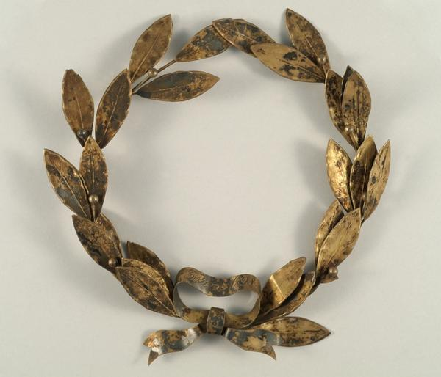
SULLA CORONA
Nonostante le iniziative sfortunate contro Filippo e Alessandro, gli Ateniesi rispettavano Demostene. Nel 336 a. C. , l'oratore Ctesifonte propose ad Atene di rendere onore a Demostene per i suoi servigi alla citta’, conferendogli, secondo l'usanza, una corona d'oro. Sei anni dopo, pero’. tale proposta divenne una questione politica ed Eschine persegui’ Ctesifonte per irregolarita’.
Nel suo discorso piu’ brillante, l'orazione Sulla Corona Demostene difese efficacemente Ctesifonte attaccando con veemenza i sostenitori della pace con la Macedonia, affermando, con orgoglio, di non essere pentito per le sue azioni ed insistette sul fatto che l'unico obbiettivo della sua politica fosse il prestigio del proprio paese. Eschine, sebbene avesse addotto obiezioni incontestabilmente valide dal punto di vista giuridico, fu sconfitto e costretto all'esilio

Slide 13
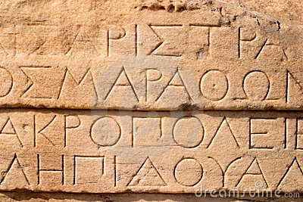
LINGUA E STILE
La grandezza dell’oratoria di Demostene e’ unanimemente considerata modello insuperato di veemenza e passione politica. Dionisio di Alicarnasso e l’Anonimo autore del trattato “sul Sublime” celebrano l ‘oratore con toni entusiastici, mentre Cicerone ne prese a modello le Filippiche per le sue orazioni contro Marco Antonio. Demostene imposta la forza delle sue orazioni sull’energia e sulla varieta’ di stili, adattati alle circostanze del momento. Per catturare l’attenzione dell’assemblea Demostene arricchisce i suoi discorsi di battute ironiche, domande dirette al pubblico ed efficaci retorismi.
Bisogna ricordare che le orazioni demosteniche non sono state scritte per essere lette in particolari circoli culturali, ma per essere pronunciate durante le assemblee e che, a differenza dell’orazione giudiziaria, nell’orazione politica, l’oratore poteva leggere il proprio discorso.
La lingua adoperata da Demostene e’ il dialetto attico del suo tempo, in cui non si rifugge dall'uso di espressioni ora solenni, ora decisamente familiari. Non si tratta, pero’, in nessun caso, di una lingua spontanea,
ma di un linguaggio sapientemente costruito, come rivela gia’ l'uso di due artifizi costantemente praticati: l'accurata eliminazione degli iati all'interno del periodo e la generale tendenza a evitare (salvo casi di forza maggiore) la successione monotona di due sillabe brevi (legge di Blass, dal nome del suo scopritore). Nonostante la struttura accuratamente studiata dell’ opera, Demostene riesce a far sembrare naturale ogni suo discorso.

Slide 14
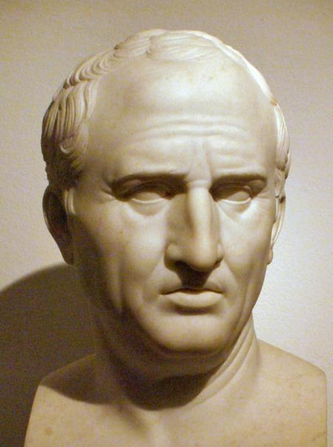
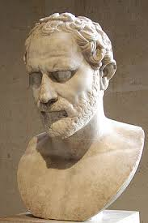
Cicerone
Cicerone nel Brutus tratta la storia dell’eloquenza greca e romana, dimostrando le sue doti di storico della cultura e di fine critico letterario.
L’ ottica con cui Cicerone guarda al passato dell’oratoria e’ quella di una rottura degli schemi, che contrapponevano i generi asiano e attico: le varie esigenze, infatti, richiedono l’alternanza di registri diversi. L’ultima parte dell’ orazione e’ un encomio a Demostene,da lui considerato il piu’ grande oratore di eta’ classica. Egli fu principe dell’oratoria senza schemi.
Un’altra opera in cui Cicerone dimostra la preferenza nei confronti di Demostene e’ il “de optimo genere oratorum”.
Cicerone vede in Demostene il modello di retorica da
perseguire:lo stile conciso, attico, dell’oratore greco, colpiscono e influenzano l’oratore di Arpino.
Dallo stesso Demostene riprende i criteri secondo i quali un’
orazione deve essere composta:
inventio (la scelta degli argomenti da dimostrare)
dispositio (la ricerca del modo migliore di disporre gli argomenti)
elocutio (la scelta dell’espressione linguistica)
memoria
actio (la declamazione del discorso accompagnata dai gesti che ne sottolineavano i momenti salienti)

Slide 15
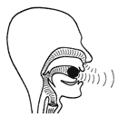
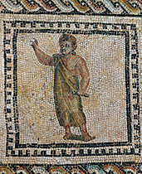
Curiosita’
Balbuzie: La leggenda narra che fosse balbuziente e che con durissima disciplina avesse vinto questo difetto, conquistando con lungo e paziente studio tutti i segreti del dire. Le declamazioni ad alta voce con un sassolino in bocca servirono a Demostene come autentici esercizi ortofonici. Il parlare con un piccolo ostacolo tra la lingua e il palato (vedi figura) impedisce la pronunzia delle consonanti occlusive P-T-C ecc. e obbliga l’emissione del fiato ad una perfetta regolarita’, come si conviene durante l’attuale rieducazione della balbuzie. Dopo 2300 anni il metodo correttivo della balbuzie rimane pressappoco lo stesso.
Mare: l’oratore, prima di pronunciare le sue orazioni in assemblea, era solito recarsi sugli scogli in riva al mare. Il rumore delle onde che si infrangevano sulle rocce simulava i tumulti dell’ assemblea che avrebbe dovuto sovrastare.
Un altro simpatico aneddoto su Demostene viene raccontato da un anonimo del tempo. Si racconta, infatti, che dopo aver passato una notte assieme ad una cortigiana di nome Laide, se ne ando’ senza pagare inveendo contro la donna che gli aveva chiesto una cifra troppo elevata (diecimila dracme). Le sue parole furono “ non compro un pentimento per diecimila dracme”

Slide 16
Sulla corrotta Ambasceria
“Dopo questi e altri discorsi venne il turno di Demostene di parlare. Tutti stavano attenti come in attesa di ascoltare un portento di eloquenza ed invero era stato riferito allo stesso Filippo
e al suo seguito l’eccezionalita’ delle promesse fatte da Demostene. Tutti i presenti si accingevano ad ascoltare con tale disposizione d’animo; e questo mostro balbetta un proemio oscuro e morto di paura, e dopo essersi un poco addentrato nell’argomento tacque improvvisamente, si smarri’ e alla fine non seppe piu’ ritrovar parola. Filippo, vedendolo in quello stato, lo esortava a farsi coraggio e a non credere di aver subito una catastrofe, come
un attore in teatro; l’invitava alla calma e a ricordare quel che doveva dire. Ma egli turbato e sviando da quello che aveva scritto, non fu piu’ in grado di riprendersi. E poiche’ perdurava il silenzio, l’araldo c’invito’ a ritirarci. Appena ci trovammo da soli, questo galantuomo di Demostene con volto accigliato, dichiaro’ che io avevo causato la rovina della citta’ ”

Slide 17
Lavoro svolto da Francesco Stella e Giorgio Moretti
IIF a.s. 2014_ 2015

Slide 18
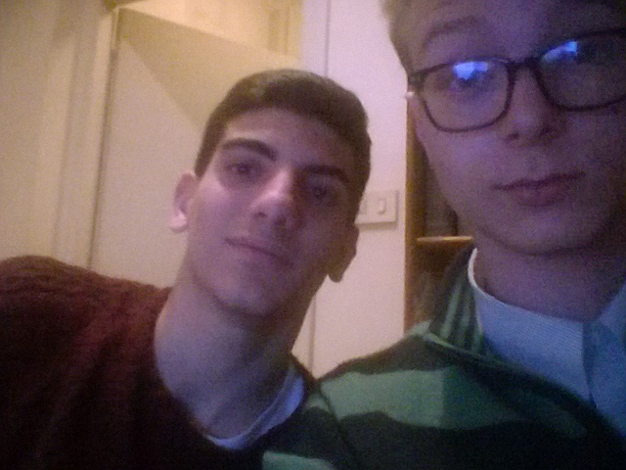
Franci e Giogio, 4ever ,2k15.

